Slide 1
Computing Contour Trees in All Dimentions
関西学院大学 理工学部 情報科学専攻
徳山研究室 47021715 野口真

Slide 2
概要とwhat’s contour tree?
２つの木を合成するという簡単なアルゴリズムでContour Treeを全次元で計算する
Contour Tree
地形図における等値線(等高線)を計算するために提案された木構造のグラフのこと
元論文で３次元ユークリッド空間への拡張が議論されているが非現実的…

Slide 3
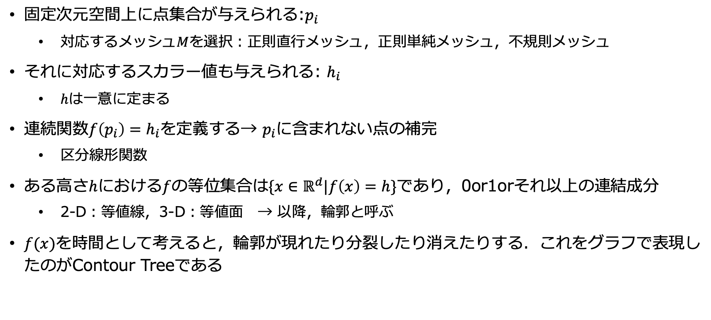
等値線(等高線)
固定次元空間上に点集合が与えられる:$p_{i}$
対応するメッシュ$M$を選択：正則直行メッシュ，正則単純メッシュ，不規則メッシュ
それに対応するスカラー値も与えられる: $h_{i}$
$h$は一意に定まる
連続関数$f\left(p_{i}\right)=h_{i}$を定義する→ $p_{i}$に含まれない点の補完
区分線形関数
ある高さ$h$における$f$の等位集合は$\{x∈ℝ^{d}|f\left(x\right)=h\}$であり，0or1orそれ以上の連結成分
2-D：等値線，3-D：等値面 → 以降，輪郭と呼ぶ
$f(x)$を時間として考えると，輪郭が現れたり分裂したり消えたりする．これをグラフで表現したのがContour Treeである

Slide 4
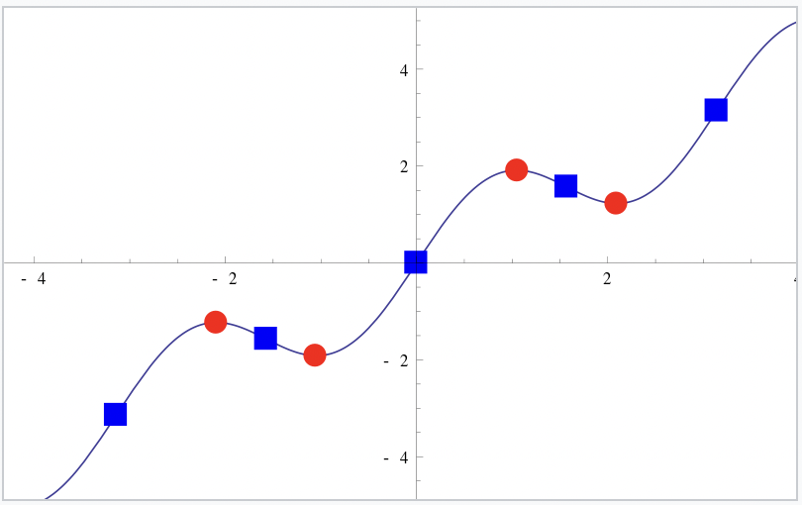
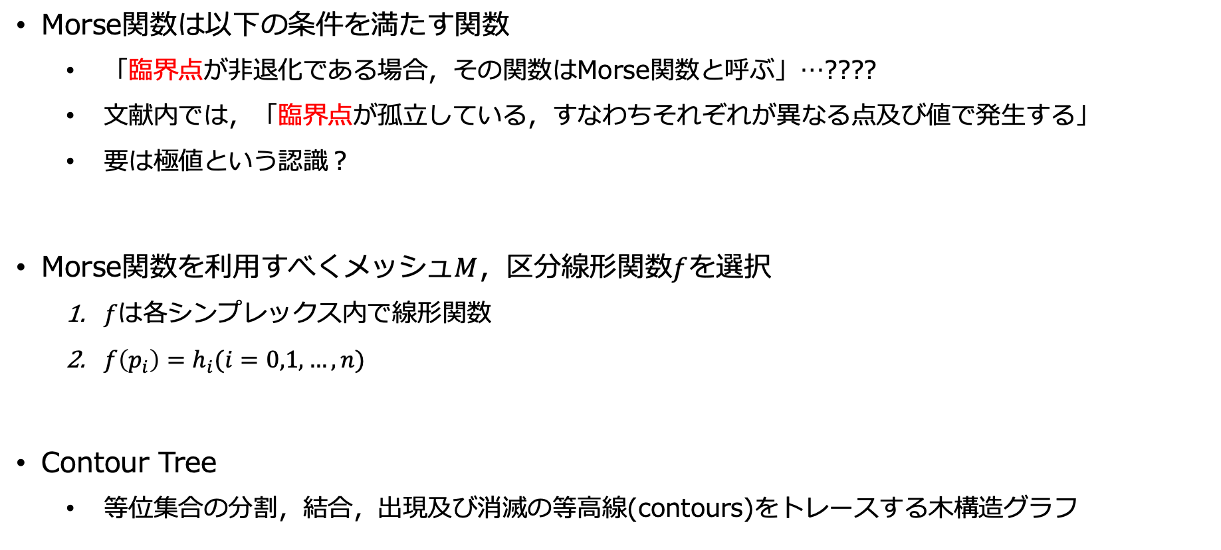
Contour Tree
Morse関数は以下の条件を満たす関数
「臨界点が非退化である場合，その関数はMorse関数と呼ぶ」…????
文献内では，「臨界点が孤立している，すなわちそれぞれが異なる点及び値で発生する」
要は極値という認識？
Morse関数を利用すべくメッシュ$M$，区分線形関数$f$を選択
$f$は各シンプレックス内で線形関数
$f\left(p_{i}\right)=h_{i}(i=0,1,…,n)$
Contour Tree
等位集合の分割，結合，出現及び消滅の等高線(contours)をトレースする木構造グラフ

Slide 5
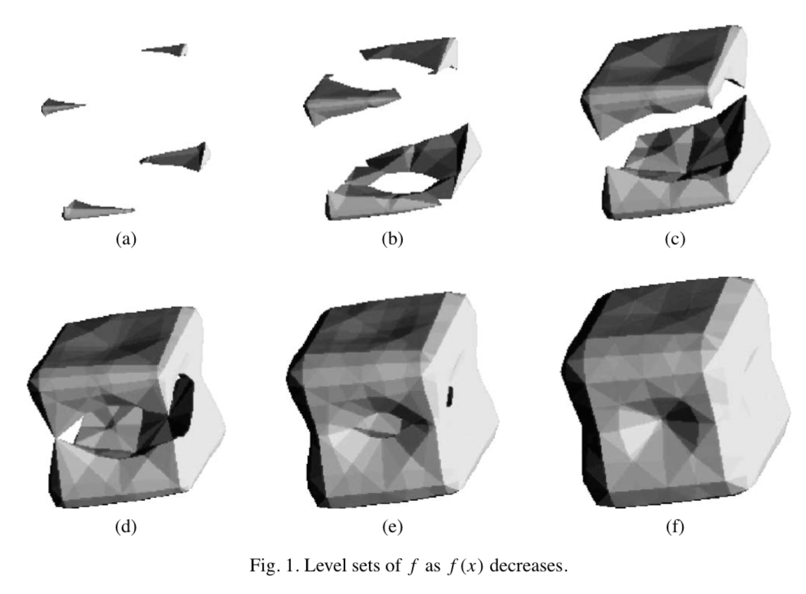
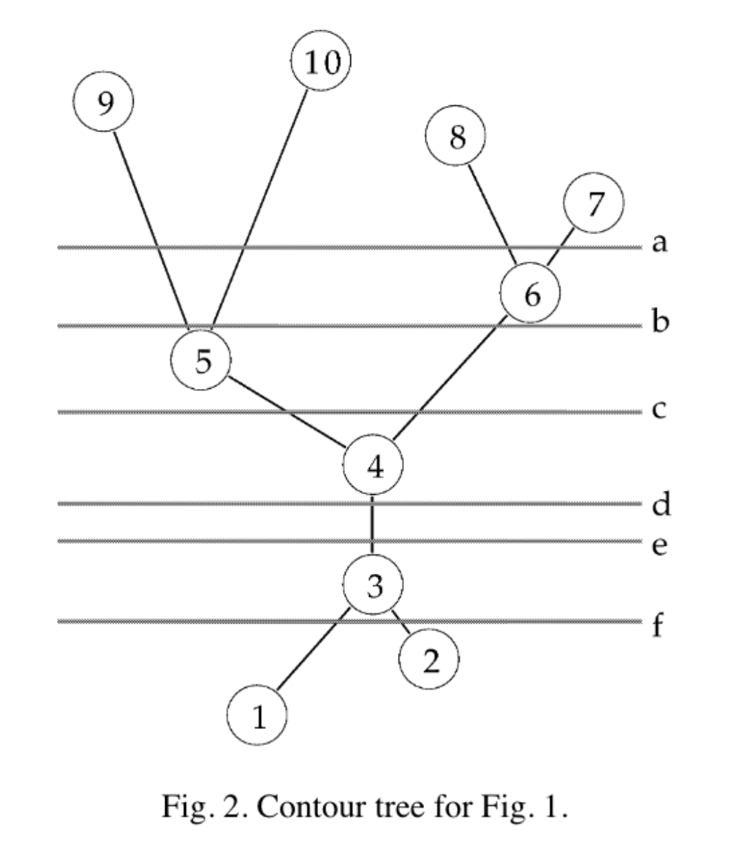
Contour Tree
あ

Slide 6
memo
第2章で等値面を概観した後、
第3章で輪郭樹を定義し、その性質を見る。
そして、第4節で輪郭木を構成する我々のアルゴリズムを示す。
最後に、第5節で、Tarasov と Vyalyi の特異点解消法を任意の次元に拡張する。
第6節で結論を述べ、
第7節で今後の方向性を述べる。

